Slide 1
ゲーム物理学入門
資料作成：内藤真広(HN:マヒロー)

Slide 2
今さら言うことでもないですが……。
ゲームには物理は必須！
ー マリオがジャンプするには物理がいる
ー 撃った玉が敵に当たるには物理がいる
ー キャラをカメラで撮影するにも物理がいる
物理が要らないゲームは無い！
[※嘘 ノベルゲームにはいらない]

Slide 3
では物理をどう学ぼう？
座学はもうある
実装を学べばいい
つまり、
Unityの物理演算を使わずに
Unityでゲームを作れば良い！

Slide 4
とは言ってもある程度は座学は必要……。
たぶん、高校でやった物理なんて覚えてないよね……。
なんで、これから
物理[座学]やります

Slide 5
物理学とは何か？
物理学とは
物[の]理[ことわり]を学ぶ学問のことです。
なので、物理学と言います。
物の理とは
物体[石やら馬やら人間やら]がどのように動くのか、その規則[ルール]のこと。
物理を学ぶとは
物体の動きのルールを学び、
物体の動きを予測したり、
倒れない物の置き方を考えたり、
現実に似せた
仮想世界[ゲーム]
を作れるようになる
ということ。

Slide 6
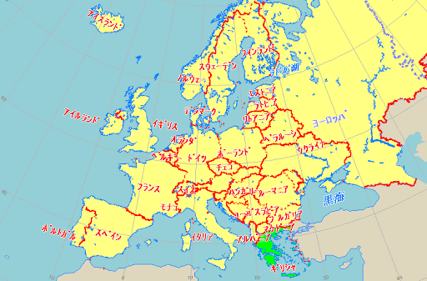
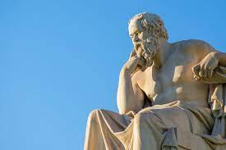
超大雑把な物理の歴史
古代ギリシャ[紀元前]あたりで花開く
ー 職人の経験だったことに理屈を付けた
ー 建物の立て方とか、水の流れとか
ー 仮想[頭の中の想像]から現実[実際の動き]を考えられるようになった
ー 物理以前：とりあえずやってみて試す
ー 物理以後：理論上いけるものを試す
ー つまり、物理学によりモノ造りの失敗が格段に減った[コストが安くなった]
このへん
知の巨人：アリストテレス

Slide 7

つまり 物理学は：仮想[バーチャル]を作る学問
物理[予測]
現実[実証]
りんごは木から落ちるかもしれへん
確かに落ちたな！

Slide 8



最近の物理
理論を立てる
シュミレーション
実証
Unityで出来る！

Slide 9
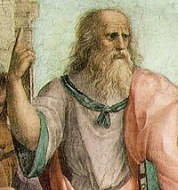
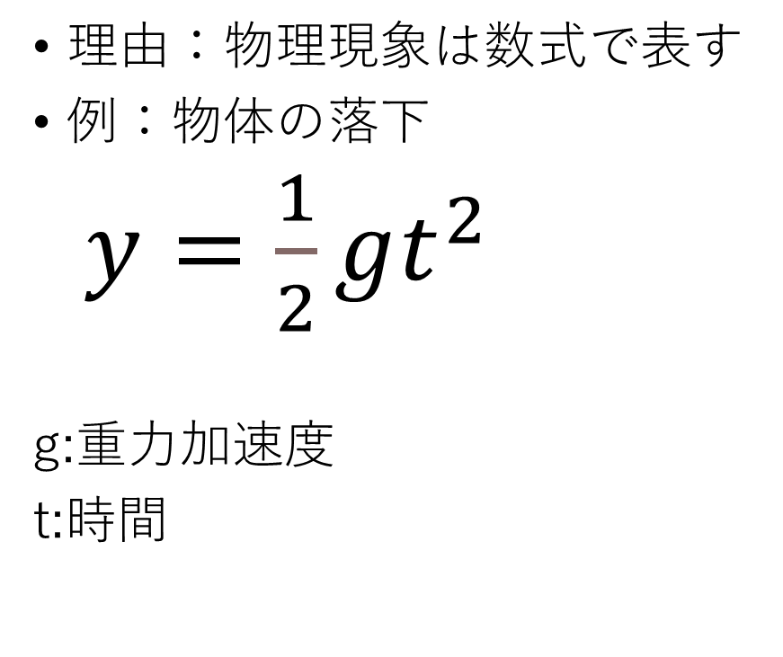
物理に数学は避けられない
ところで物理には数学が必須
プラトンさんも言ってます
「幾何学を知らざる者は、
この門をくぐるべからず」
理由：物理現象は数式で表す
例：物体の落下
$y=\frac{1}{2}gt^{2}$
g:重力加速度
t:時間
By:プラトン

Slide 10
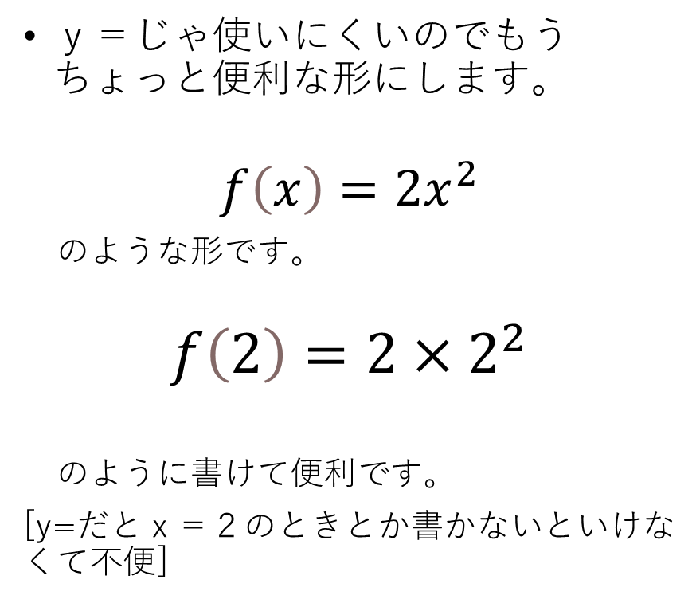
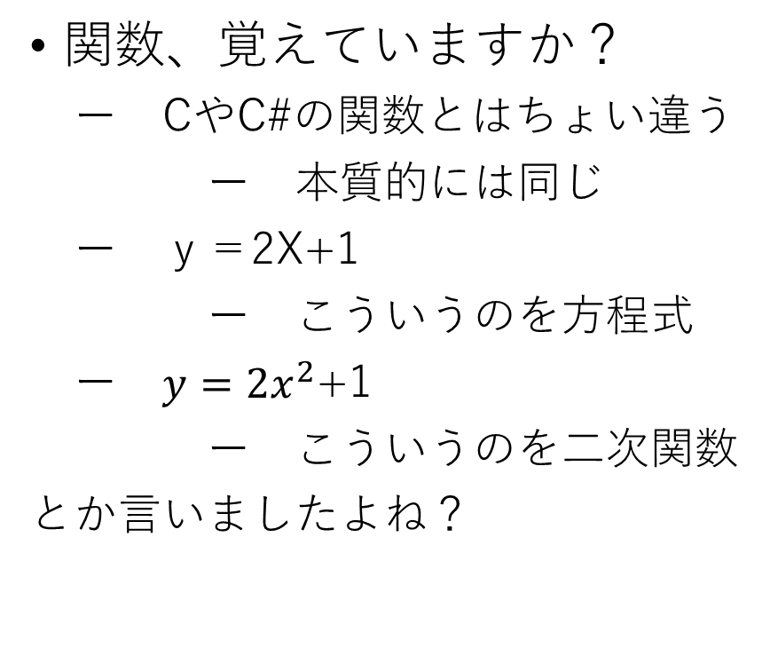
物理数学基礎１ー関数の基礎
関数、覚えていますか？
ー CやC#の関数とはちょい違う
ー 本質的には同じ
ー ｙ＝2X+1
ー こういうのを方程式
ー $y=2x^{2}$+1
ー こういうのを二次関数
とか言いましたよね？
ｙ＝じゃ使いにくいのでもうちょっと便利な形にします。
$$f\left(x\right)=2x^{2}$$
のような形です。
$$f\left(2\right)=2×2^{2}$$
のように書けて便利です。
[y=だとｘ＝２のときとか書かないといけなくて不便]

Slide 11
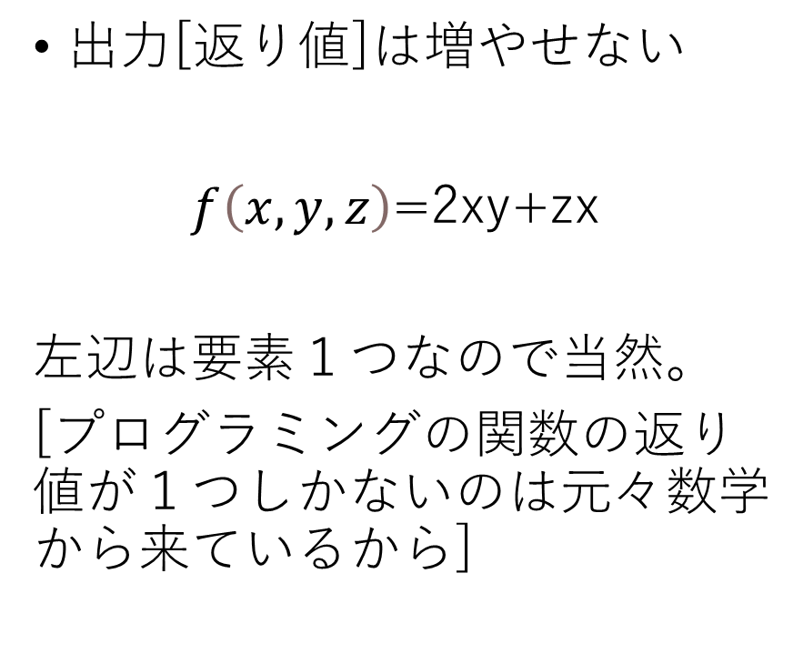
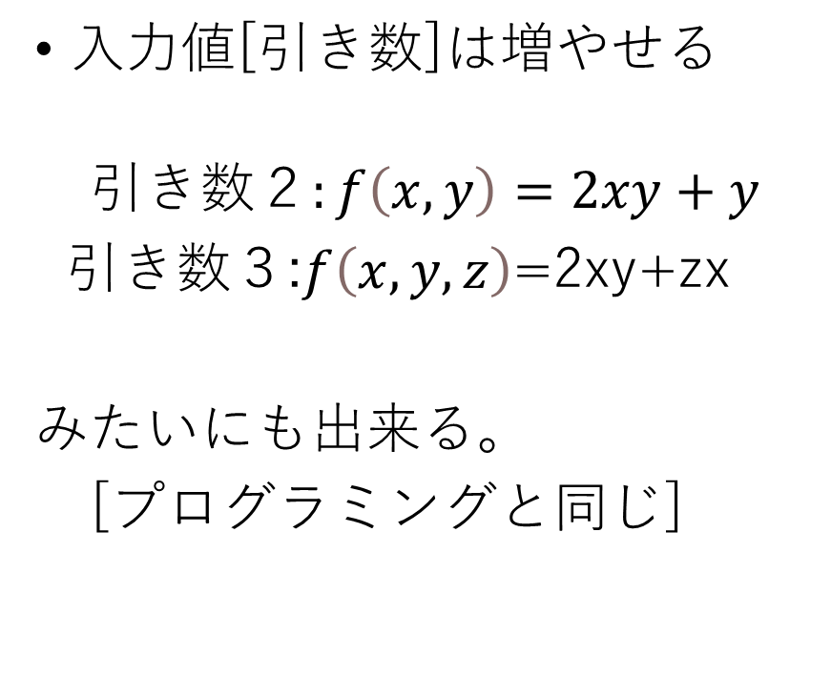
物理数学基礎１ー関数の基礎２
入力値[引き数]は増やせる
$$引き数２:f\left(x,y\right)=2xy+y$$
引き数３:$f\left(x,y,z\right)$=2xy+zx
みたいにも出来る。
[プログラミングと同じ]
出力[返り値]は増やせない
$f\left(x,y,z\right)$=2xy+zx
左辺は要素１つなので当然。
[プログラミングの関数の返り値が１つしかないのは元々数学から来ているから]

Slide 12
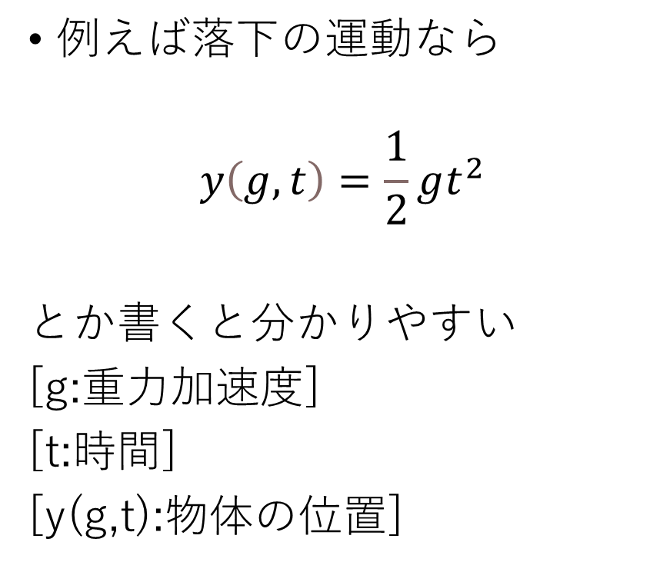
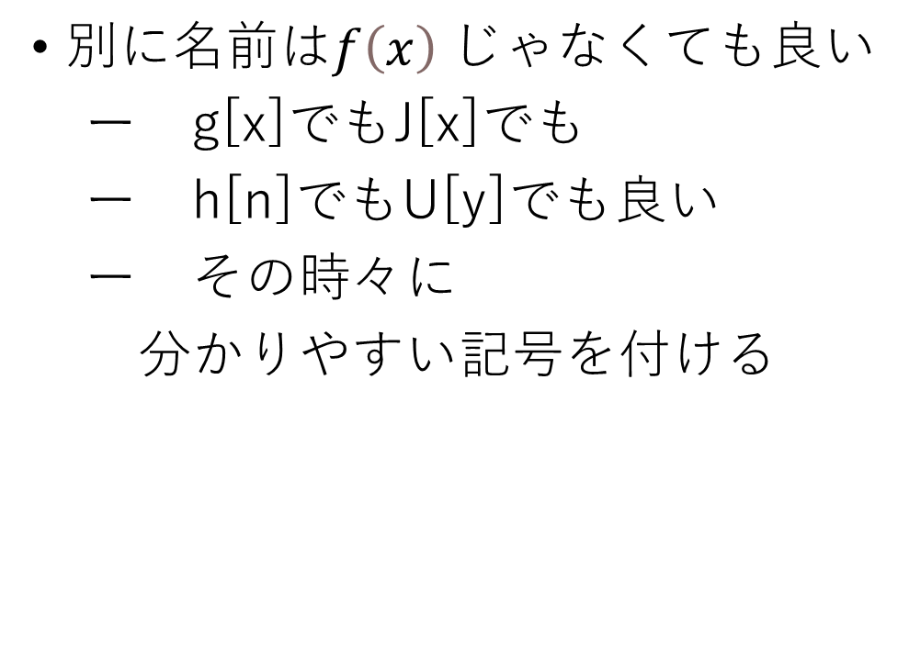
物理数学基礎１ー関数の基礎３
別に名前は$f\left(x\right)$じゃなくても良い
ー g[x]でもJ[x]でも
ー h[n]でもU[y]でも良い
ー その時々に
分かりやすい記号を付ける
例えば落下の運動なら
$$y\left(g,t\right)=\frac{1}{2}gt^{2}$$
とか書くと分かりやすい
[g:重力加速度]
[t:時間]
[y(g,t):物体の位置]

Slide 13
ほんとは微分とか三角関数とかいるけど
とりあえずこんなもんで！

Slide 14
0章：ディメンション（次元・単位）
ディメンション（次元）とは何か？
ディメンション（以後、次元と書く）とは簡単に言うと単位の事である。
物理において単位の事をなぜわざわざ次元という言い方をするのかと言うと、
同じ単位同士
でないと計算できないからである。
例：
・速度と長さは計算できない
（足したり引いたりできない）
・重さと速度は計算できない
・力と重さは計算できない
etc…

Slide 15
0章：ディメンション（次元・単位）
単位の違いは世界の違い
計算が出来ない（お互いの影響を観測できない）ということは、それは世界が違うのと同じである（少なくとも数学上では別の世界として定義される）。なので、
次元(ディメンション)
という言い方をする。（２次元の出来事と３次元の出来事は次元そのままだとお互いの影響を計算できないということ）
例：
・2次元と３次元は計算できない
（別の世界だから）
例：ベクトル的に考える
・A(0,1,2)B(1,2)は計算できない
（これを足したらAB(1,3,2)になるとか思うやつはベクトルの学習が足りていない）

Slide 16
0章：ディメンション（次元・単位）
次元の統一
では別次元（単位）の物同士は計算できないのか？
そんな事はなく、次元の統一を行う事で計算できます。
最終的に求めたい次元になるように、次元を構成する要素を増やしたり減らしたりして計算することができます。
例：ベクトル的に考える
・A(0,1,2)B(1,2)は計算できない
が、B(1,2,0)に変換すればいける
AB（1,3,2）
例：速度の例
速度の次元はv[m/s]：メートル毎秒
n[s]後のs[m]を出したいなら
s[m]=v*n[m/s * s]=vn[m]
(これが計算による次元の統一です)

Slide 17
0章：ディメンション（次元・単位）
MLT単位
単位とは定義によりいくらでも増えていくものなので、国際的に統一された単位がある。それがMLT単位。
質量（Mass）→kg(キログラム)
長さ（Lenght）→m(メートル)
時間（Time）→s(秒)
これらを基本単位として物理は計算される。
例：色んな単位（次元）
速度:距離/時間 なので[m/s]
加速度:速度/時間 なので[m/s/s]
力:質量*加速度 なので[kg*m/s/s]
[kg*m/s/s]は[N]とも書く。

Slide 18
1章：速度と加速度1
v:速度[速度は物理ではvと書く]
m/s:メートル毎秒
m/s:一秒間に何M進むか。
みたいな事は覚えてますよね？
ある物体が、１秒間に何メートル進むのか。
それをその物体の速度[v]と言う。
例1：
2[m/s]なら、3秒[s]で6[m]進む
式にすると、
6[m]=2[m/s]*3[s]
例２：
4[m/s]なら、８秒[s]で３２[ｍ]進む
式にすると、
32[m]=4[m/s]*8[s]

Slide 19
1章：速度と加速度2
α：加速度[加速度はαと言う]
ー 現実は物体の速度は一定ではない
ー 段々遅くなったり早くなったりする
ー 現実の物体の計算をするには１秒毎にどれだけ物体の速度が変化するのか知る必要がある
ー それが加速度
加速度とは秒間の速度の変化量
ー v/s: 速度毎秒
ー m/s/s: vはｍ/sなので
ー 何秒その加速度でいたか分かれば、現在の速度が分かる
例：加速度から物体の速度を出す
加速度９[m/s/s]の物体Aの速度は現在0[m/s]である。３[s]の速度は？
９[m/s/s]*3[s] + 0[m/s]=27[m/s]
元の速度が３[m/s]のときは？
９[m/s/s]*3[s] + [m/s]=30[m/s]

Slide 20
1章：速度と加速度 ー 例題１
問題１：
８秒間[s]に３２メートル[m]進んだ物体Aの速度[m/s]を求めよ。
問題２：
5[m/s]の物体は5[s]後に何[m]進むかを求めよ。

Slide 21
1章：速度と加速度 ー 例題１:答え
問題１：
８秒間[s]に３２メートル[m]進んだ物体Aの速度[m/s]を求めよ。
問題２：
5[m/s]の物体は5[s]後に何[m]進むかを求めよ。
解１：
32[m]=8[s]*v[m/s]のvが求める速度なので、4[m/s]
解２：
n[m]=5[m/s]*5[s]のnが求める距離なので、25[m]

Slide 22
1章：速度と加速度 ー 例題２
問題１：
速度4[m/s]の物体Aの速度が２[s]後に8[m/s]になった。
この物体の加速度[m/s/s]は？
問題２：
加速度4[m/s/s]の物体の速度は4[m/s]である。2[s]後の速度は？

Slide 23
1章：速度と加速度 ー 例題２：答え
問題１：
速度4[m/s]の物体Aの速度が２[s]後に8[m/s]になった。
この物体の加速度[m/s/s]は？
問題２：
加速度4[m/s/s]の物体の速度は4[m/s]である。2[s]後の速度は？
解１：
8[m/s]=2[s]*α[m/s/s]+4[m/s]のαが求める加速度なので、
4[m/s/s]
解２：
n[m/s]=2[s]*4[m/s/s]+4[m/s]のnが求める速度なので、12[m/s]

Slide 24
1章：速度と加速度：公式
速度
速度：ｖ[m/s]
t[s]で進んだ距離：x[m]
x[m]進んだ時間：ｔ[s]
とすると、
v[m/s]=x[m]/t[s]
加速度
現在の速度：ｖ[m/s]
加速度：α[m/s/s]
時間:t[s]
元の速度:u[m/s]
とすると、
α[m/s/s]=v[m/s]/t[s]
v[m/s]=α[m/s/s]*t[s] +u[m/s]

Slide 25
1章：速度と加速度：Unityでの実装
・仕様１
Scene名：speed
オブジェクト名：A
内容：
オブジェクトAを作成し、
右方向に一定の速度で進ませよ。
・仕様２
Scene名：acceleration
オブジェクト名：B
内容：
オブジェクトBを作成し、
右方向に一定の加速度で進ませよ。

Slide 26
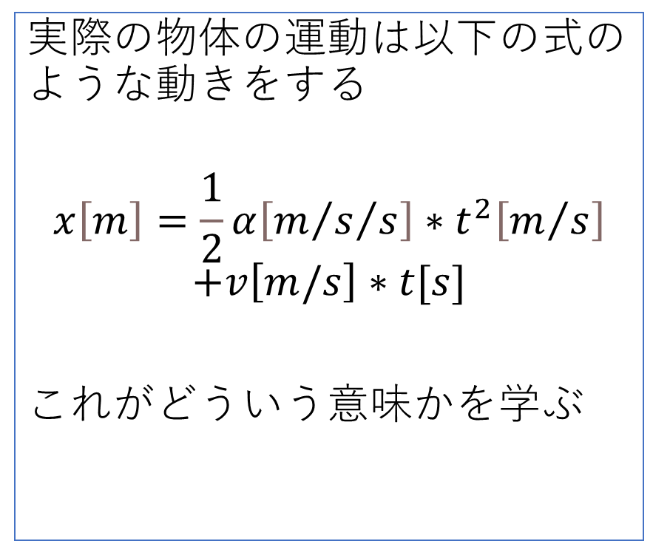
2章：水平方向の運動
・物体の動きを考える上で、
速度と加速度
があることがわかった。
・リアルな物体ほど元々の速度を持ち、加速度によって速度を変化させる（マリオもそう）。
・速度が変化するので、１秒間に進む距離も当然変化する
実際の物体の運動は以下の式のような動きをする
$$x\left[m\right]=\frac{1}{2}α\left[{m/s}/s\right]∗t^{2}\left[m/s\right]$$
$$+v\left[m/s\right]∗t[s]$$
これがどういう意味かを学ぶ

Slide 27
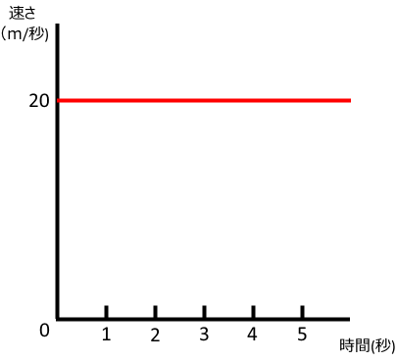
2章：水平方向の運動
・等速度運動、
速度の変化しない運動について考える
・物体Aが速度ｖでｔ秒間移動した場合の移動距離と時間のグラフを考えると、右のようになる。
20[m/s]で5秒移動したら、
１００[m]なので面積と同じになる。
つまり移動距離は
速さと時間のグラフの面積と等しい

Slide 28
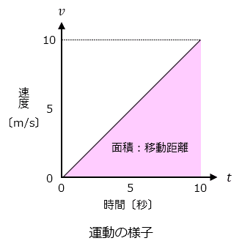
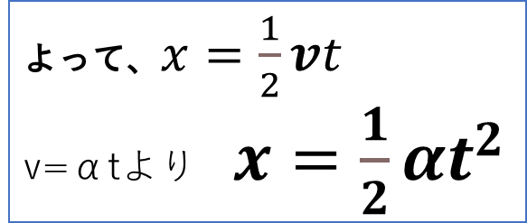
2章：水平方向の運動
・等加速度運動、
加速度の変化しない運動について考える
・物体Aが加速度ｖでｔ秒間移動した場合の移動距離と時間のグラフを考えると、右のようになる。
1[m/s/s]で10秒移動したら、
10[m/s]になる。
等速度運動と同じで
移動距離は面積と等しい
よって、$x=\frac{1}{2}vt$
v=αtより $x=\frac{1}{2}αt^{2}$
このグラフの傾きが加速度
※ディメンション（[m/s]とか）は省略してます

Slide 29
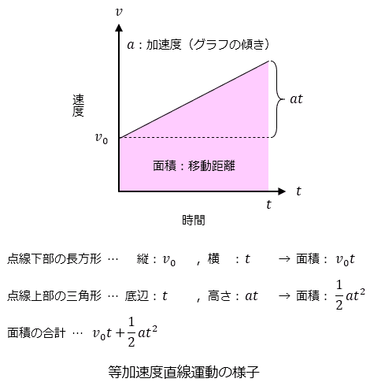

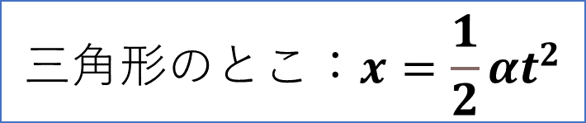
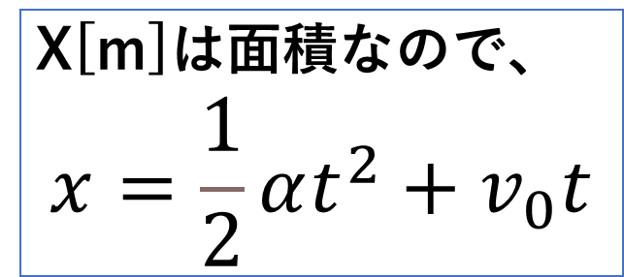
2章：水平方向の運動
・元々速度がある等加速度運動
・つまり速度v0で動いていた物体があるタイミングで加速度αで動きだしたような運動
$$三角形のとこ：x=\frac{1}{2}αt^{2}$$
$$四角形のとこ：x=vt$$
X[m]は面積なので、
$$x=\frac{1}{2}αt^{2}+v_{0}t$$

Slide 30
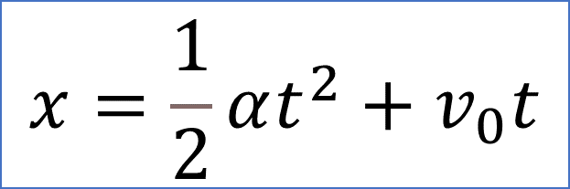
2章：水平方向の運動の公式
・水平方向の運動：公式
初速：v0
速度：ｖ
時間：ｔ
加速度：α
移動距離：ｘ
例：初速２[m/s],加速度3[m/s/s],で２[s]移動したときの移動距離は？
n[m]=(1/2)*3*2^2+2*2
のnが求める移動距離なので、
４＋６＝１０[m]
$$x=\frac{1}{2}αt^{2}+v_{0}t$$

Slide 31
２章：水平方向の運動の公式 ：Unityでの実装
・仕様１
Scene名：Suihei１
オブジェクト名：C
内容：
オブジェクトCを作成し、
初速度と加速度を右方向に設定して、
右方向に等加速度運動をさせよ。
（どんどん早くなる）
・仕様２
Scene名：Suihei２
オブジェクト名：D
内容：
オブジェクトDを作成し、
初速度と加速度を左方向に設定して、
右方向に等加速度運動をさせよ。
（はじめ左に進むが、どんどん遅くなり、やがて右に進み始める）

Slide 32
3章：加速度は何故発生するか？
・速度は加速度から生じる
前章の話で、
・移動距離は速度を用いて
・速度は加速度を用いて
計算出来ることが分かった。
つまり、速度があるから移動距離が生まれ、加速度があるから速度は生まれることがわかる。
では、
加速度はどこから生まれているのだろうか？

Slide 33

3章：加速度は力から生まれる
・加速度は力から生じている
高尚な話を無視すると
加速度は力から生じます。
つまり、
速度も加速度も移動距離も
力から発生しています。
（電気も光も質量さえも
力から発生している）
なので、
物理の基本は力のなのです。
物体に力を加える事で加速度が発生

Slide 34
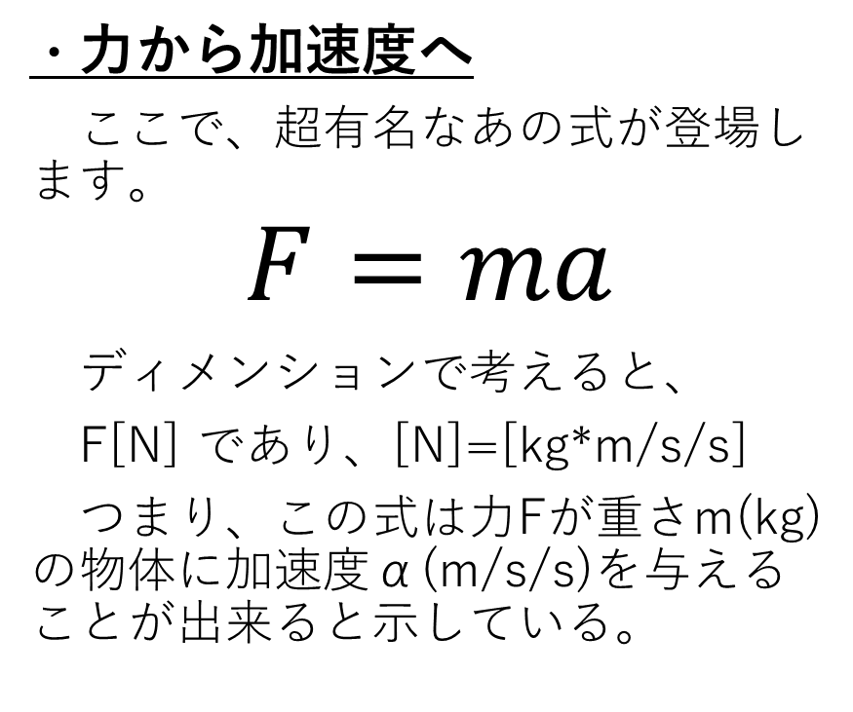
3章：加速度は力から生まれる
・力から加速度へ
ここで、超有名なあの式が登場します。
$$F=ma$$
ディメンションで考えると、
F[N] であり、[N]=[kg*m/s/s]
つまり、この式は力Fが重さm(kg)の物体に加速度α(m/s/s)を与えることが出来ると示している。
・具体例
質量5[kg]の物体を5[N]の力で押し続ける（超重要）と、
５＝５・α
なので、
α＝１
よって、加速度1[m/s/s]の加速度が物体Aに発生し続ける。
（押すのを止めると加速度は消滅します）（速度は残ります）

Slide 35
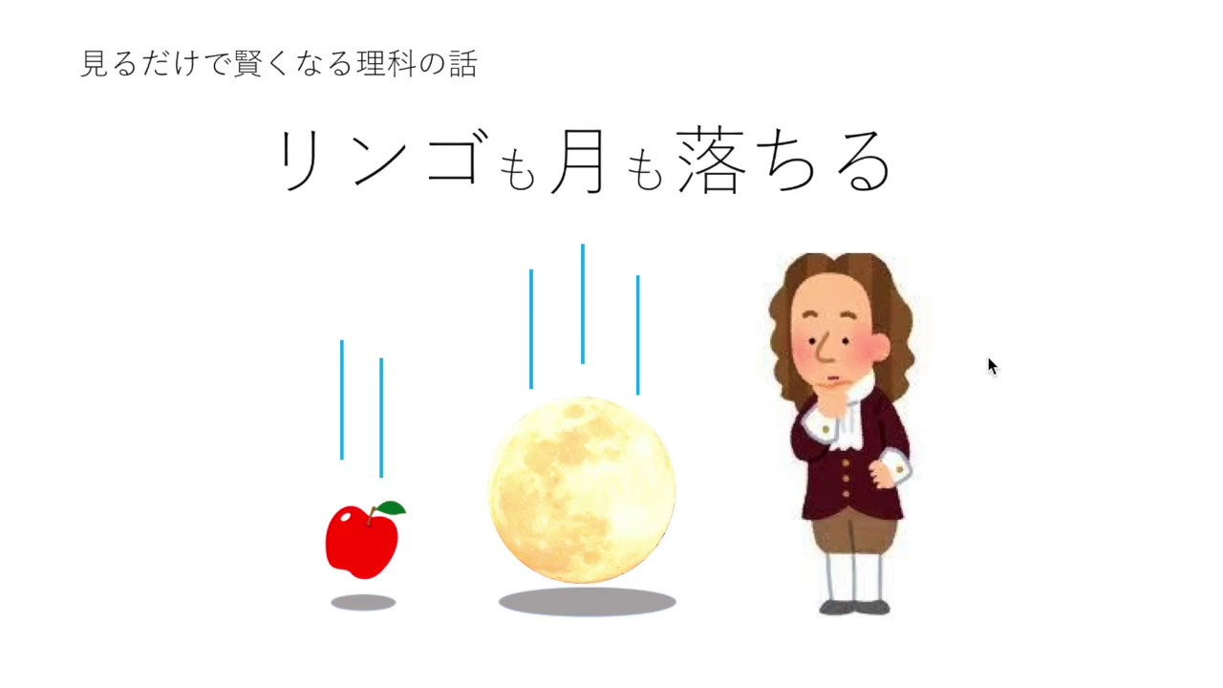
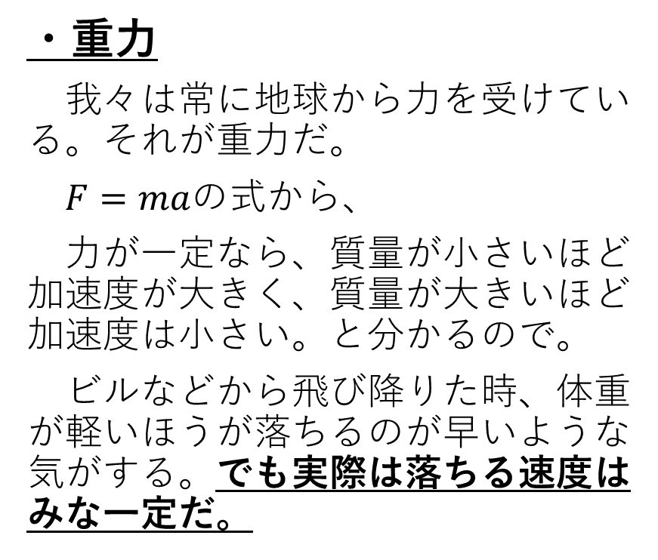
3章：重力という例外
リンゴも月も落ちる速度は一緒
・重力
我々は常に地球から力を受けている。それが重力だ。
$F=maの$式から、
力が一定なら、質量が小さいほど加速度が大きく、質量が大きいほど加速度は小さい。と分かるので。
ビルなどから飛び降りた時、体重が軽いほうが落ちるのが早いような気がする。でも実際は落ちる速度はみな一定だ。
・重力は質量に応じて増減する
左に書いた事には理由がある。
重力は質量が大きければ大きいほど増加するという性質を持っているからである。
質量が大きくなったぶん、地球から受け取る力も増えるので、体重が重かろうが軽かろうが、地球から受ける力による加速度は変化しない。

Slide 36

4章：落体の運動
・重力加速度
前章の話により、リンゴでもダンプカーでも同じ、どんな物体でも一定の重力加速度持つという事が分かった。これは既に調べられている。
だいたい、
9.8[m/s/s]である。
これを重力加速度ｇと表現する。
例：
ビルの上から物体Aを落とした。
3秒後の速度は？
9.8[m/s/s]*3[s]=29.4[m/s]
時速に直すと、
時速:105840m=105.84km
つまり、たった３秒でほぼ助からない速度に達する。
（どうしてもビルから飛ばなきゃいけなくなったら１０M以内を選ぼう（およそ40キロ））

Slide 37
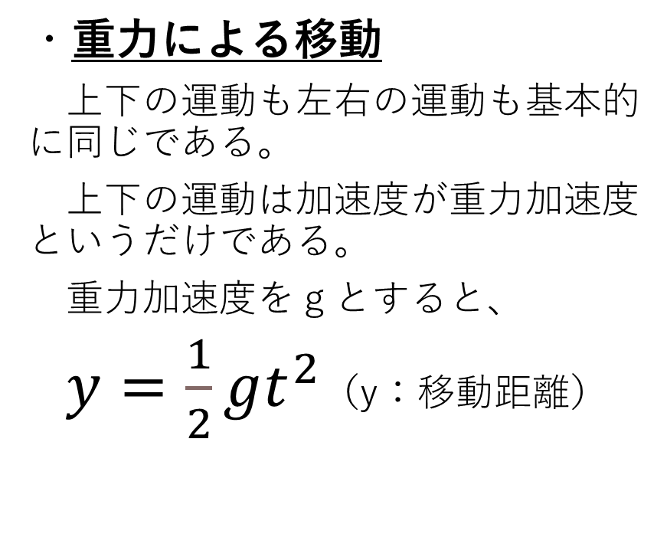
4章：落体の運動
・重力による移動
上下の運動も左右の運動も基本的に同じである。
上下の運動は加速度が重力加速度というだけである。
重力加速度をｇとすると、
$y=\frac{1}{2}gt^{2}$（y：移動距離）
例：100Mのビルの上から物体Aを落とした。3秒後、物体は地上から何ｍの位置にあるか？
100[m]-1/2*9.8[m/s/s]*(3[s])^2
=[m]-[m/s/s * s^2](次元のみ)
=100 – 4.9*9
=100 – 44.1 = 55.9[m]
（何秒後に落ちるかを考えると、大体４秒未満である。走馬灯を見る時間があるかはかなり怪しい）

Slide 38
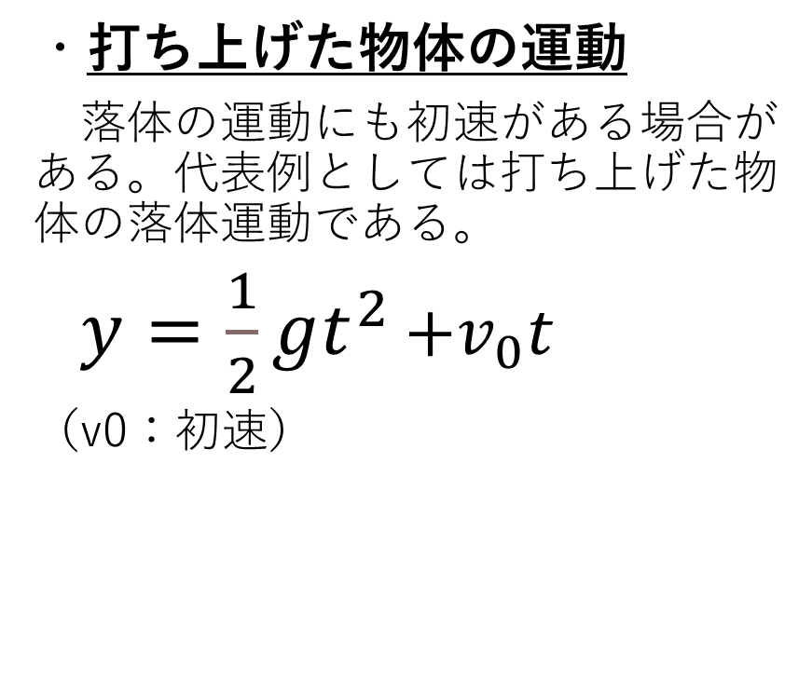
4章：落体の運動
・打ち上げた物体の運動
落体の運動にも初速がある場合がある。代表例としては打ち上げた物体の落体運動である。
$y=\frac{1}{2}gt^{2}$ $+v_{0}t$
（v0：初速）
例：速度9.8[m/s]で打ち上げた物体Aは何秒で地面に落下するか？
0[m]=1/2*9.8[m/s]*t^2[s]-9.8t
0=1/2*t^2-t
0=t^2-2t
0=t(t-2)
t=0,2
t=0はそもそも打ち上げなかったということなので、２[s]後

Slide 39
4章：落体の運動：Unityでの実装
・仕様１
Scene名：Rakutai１
オブジェクト名：E
内容：
オブジェクトEを作成し、
重力加速度を持たせ、落下させよ。
・仕様２
Scene名：Rakutai２
オブジェクト名：F
内容：
オブジェクトFを作成し、
初速と重力加速度を持たせよ。
初速は上方向に持たせよ。

Slide 40

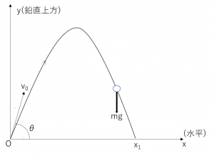
5章：放物線運動
・ここまでの話
ここまでで横の運動と縦の運動について学んだ。
水平方向の運動：横の運動
落体の運動：縦の運動
これら二つを使い、
上下同時の運動を考えられる。
それが放物運動である。
こんなやつ、
みんな覚えてる？

Slide 41
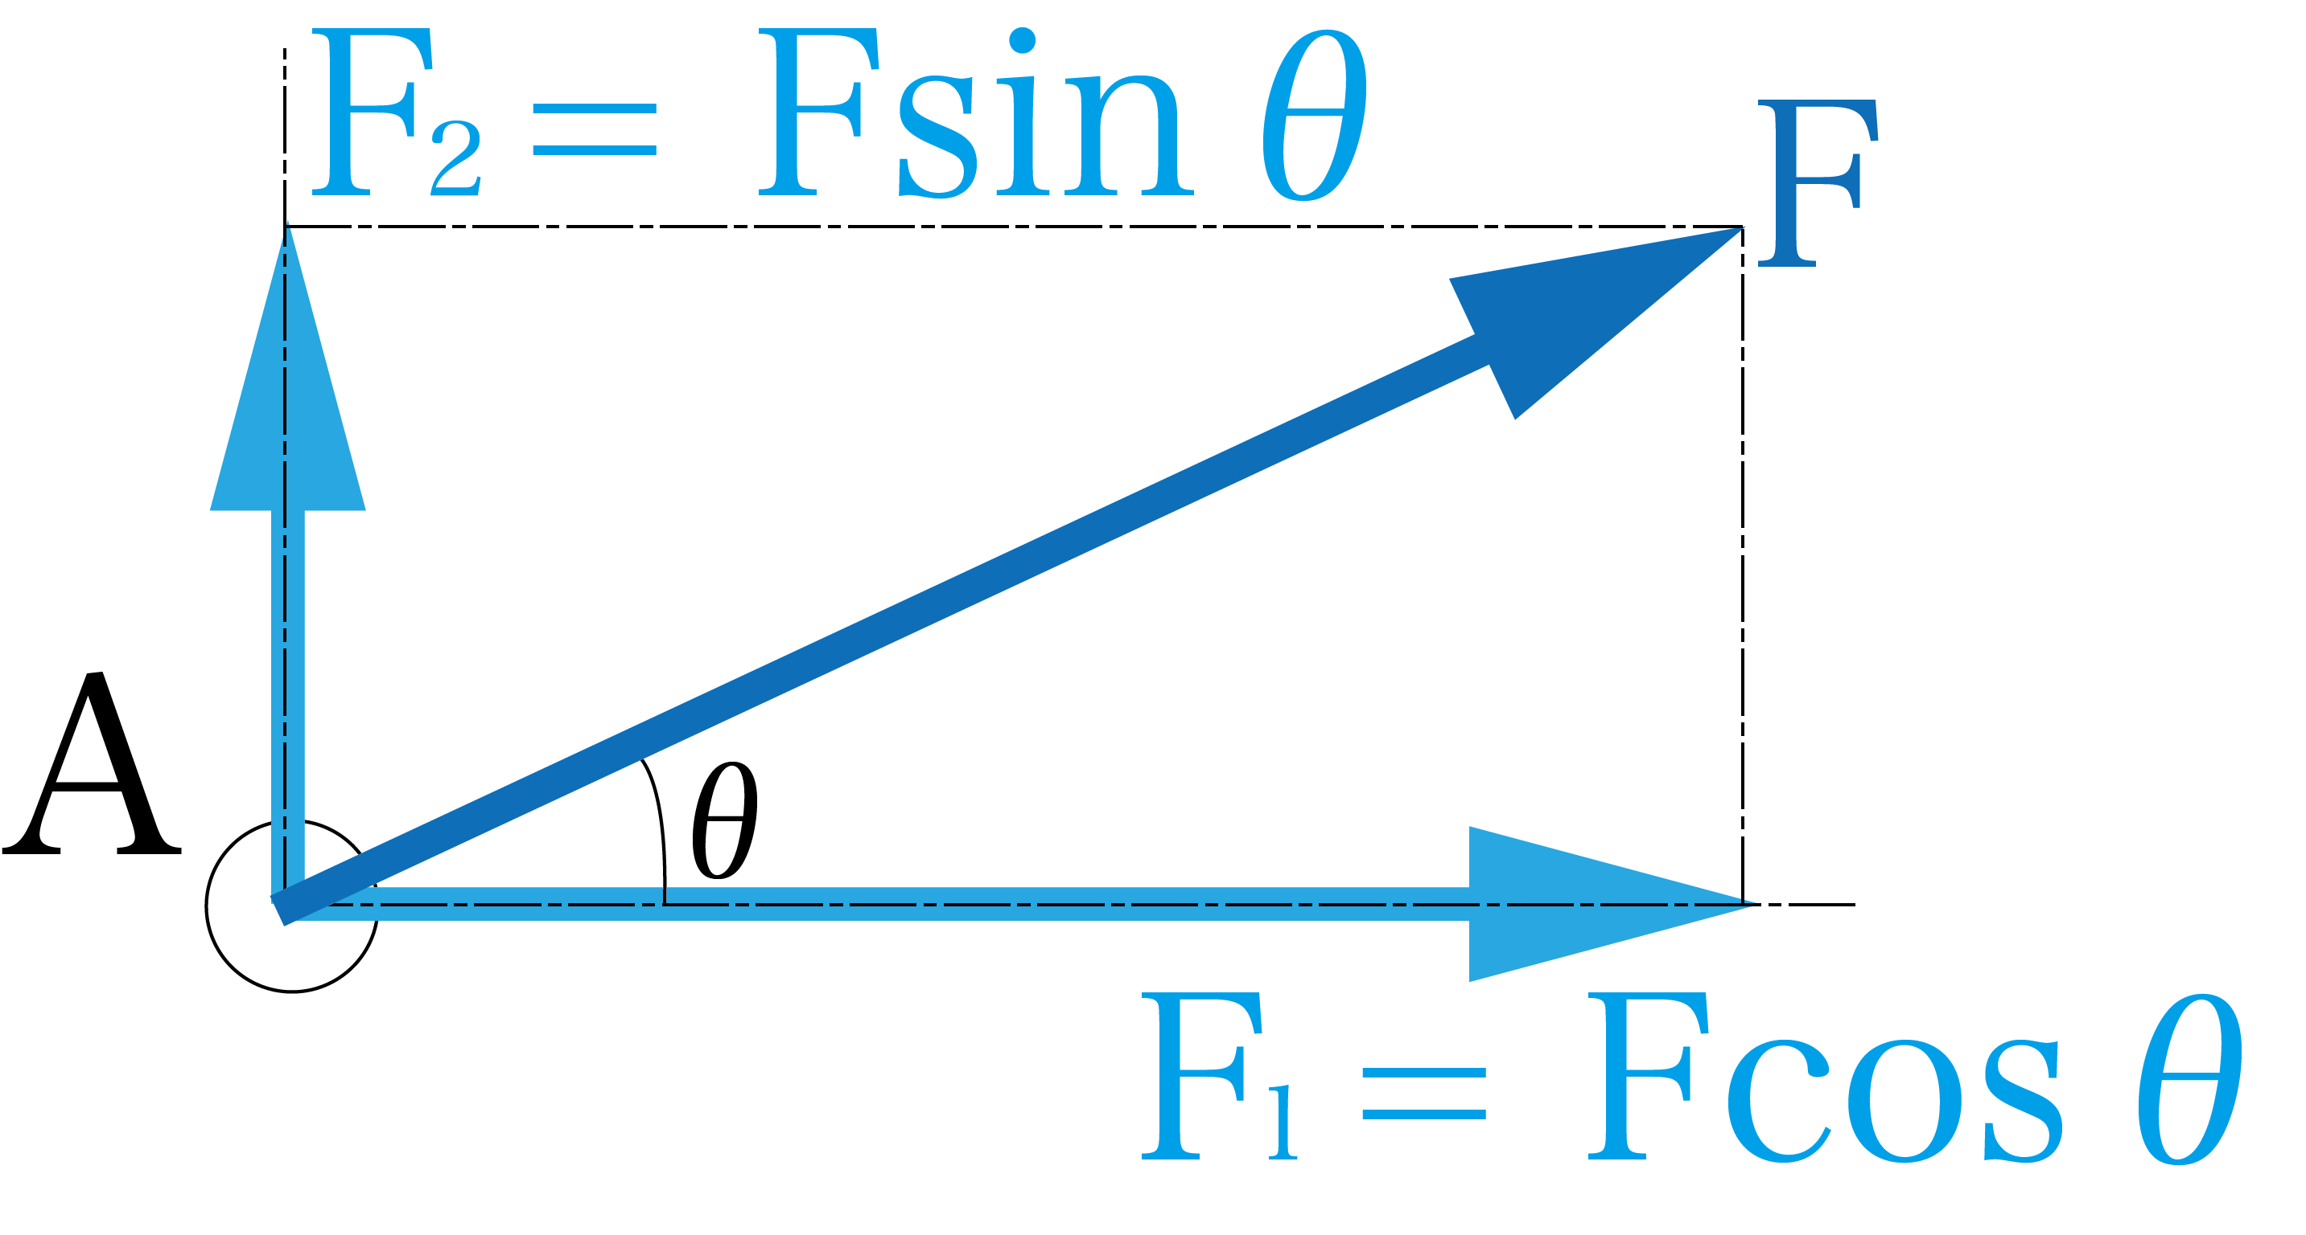
5章：放物線運動 ー ベクトルの分解
・これまで学んだ知識で放物運動を計算するには、
斜めの運動を
垂直と水平
の運動に分解しなくてはならない。
つまり、
ベクトル（向きと力（大きさ）を持つ数値）の分解である。
何が言いたいかというと、
斜めに力が掛かっているとは
垂直と真横に同時に力が掛っていると同じである。

Slide 42
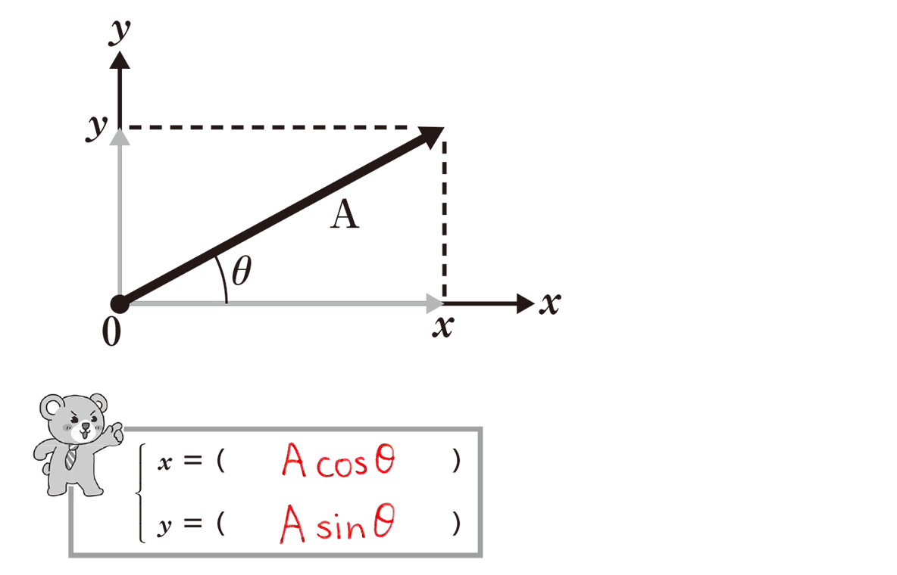
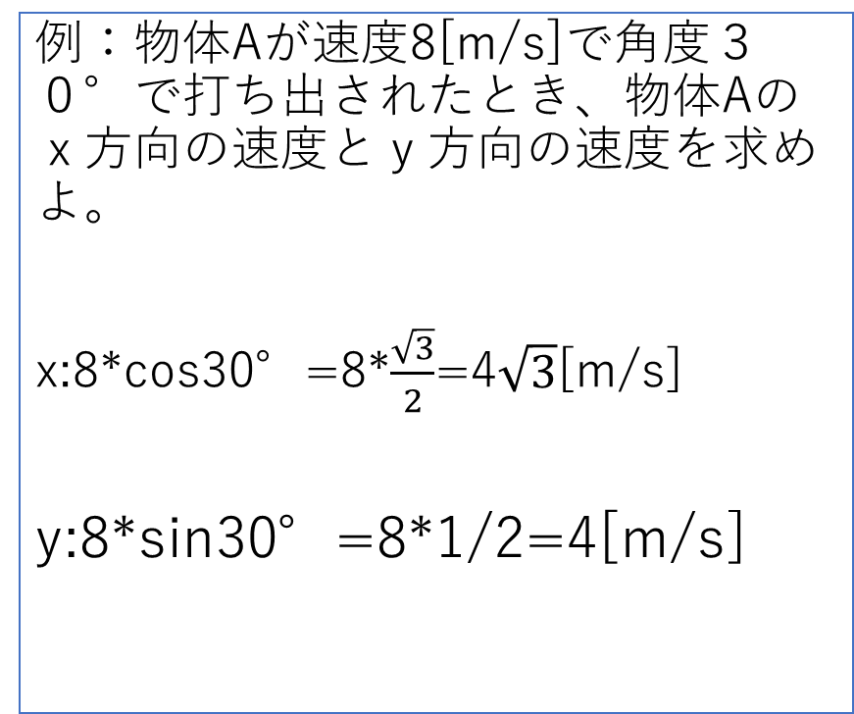
5章：放物線運動 - ベクトルの分解の式
・ぶっちゃけ下図です。
ー つまりベクトルの大きさと角度が必要
例：物体Aが速度8[m/s]で角度３０°で打ち出されたとき、物体Aのｘ方向の速度とｙ方向の速度を求めよ。
x:8*cos30°=8*$\frac{\sqrt{3}}{2}$=4$\sqrt{3}$[m/s]
y:8*sin30°=8*1/2=4[m/s]

Slide 43
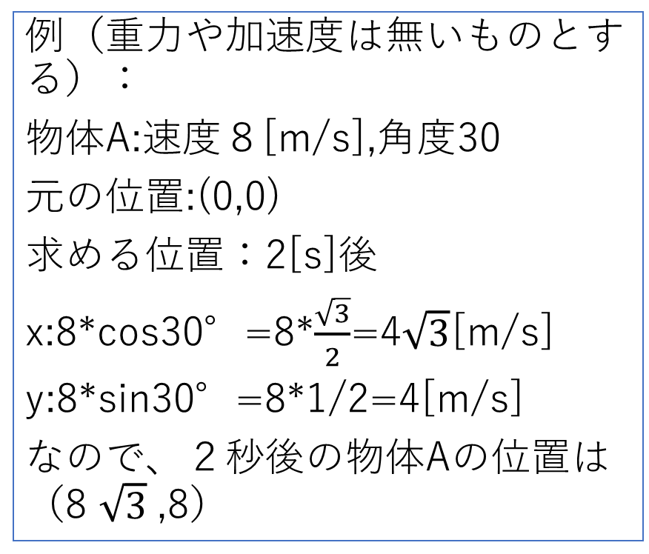
5章：放物線運動 - 分解した速度から運動式を求める
前スライドで分解できた
・ｘ方向を水平方向
・ｙ方向を落下運動（鉛直方向という）
として計算して、それぞれでｘとｙの座標を出せば、求めたい放物運動のｘ，ｙ座標になっている。
例（重力や加速度は無いものとする）：
物体A:速度８[m/s],角度30
元の位置:(0,0)
求める位置：2[s]後
x:8*cos30°=8*$\frac{\sqrt{3}}{2}$=4$\sqrt{3}$[m/s]
y:8*sin30°=8*1/2=4[m/s]
なので、２秒後の物体Aの位置は（8 $\sqrt{3}$,8）

Slide 44
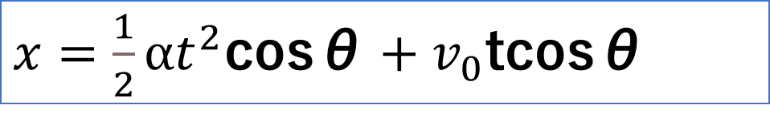
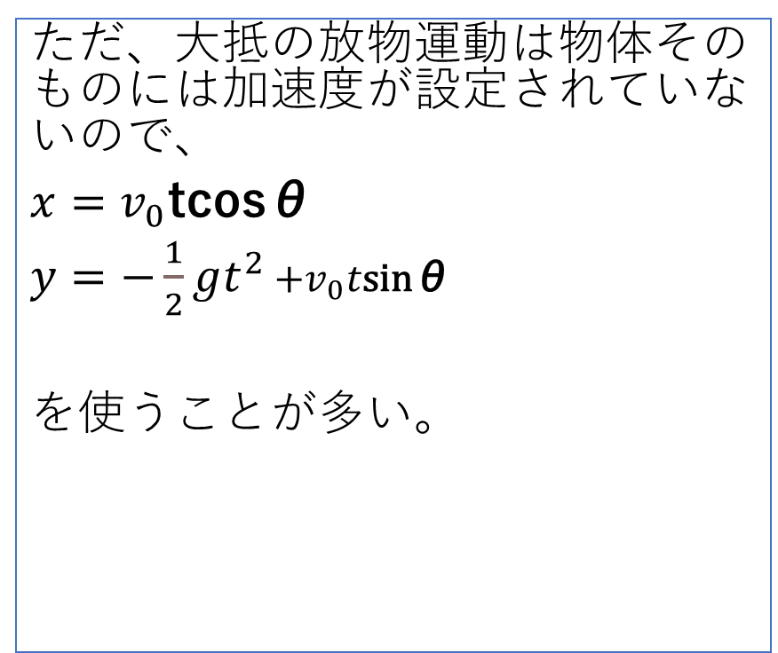
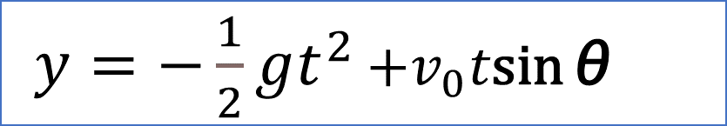
5章：放物線運動 –放物運動の式
以上により、
初速度・加速度・重力まで考えて公式を立てると
物体はθ方向に
初速vo加速度αとする
ただ、大抵の放物運動は物体そのものには加速度が設定されていないので、
$x=v_{0}$tcosθ
$y=−\frac{1}{2}gt^{2}$ $+v_{0}t\text{sin}\text{θ}$
を使うことが多い。
$x=\frac{1}{2}{αt}^{2}\text{cosθ}+v_{0}$tcosθ
$y=−\frac{1}{2}gt^{2}$ $+v_{0}t\text{sin}\text{θ}$

Slide 45
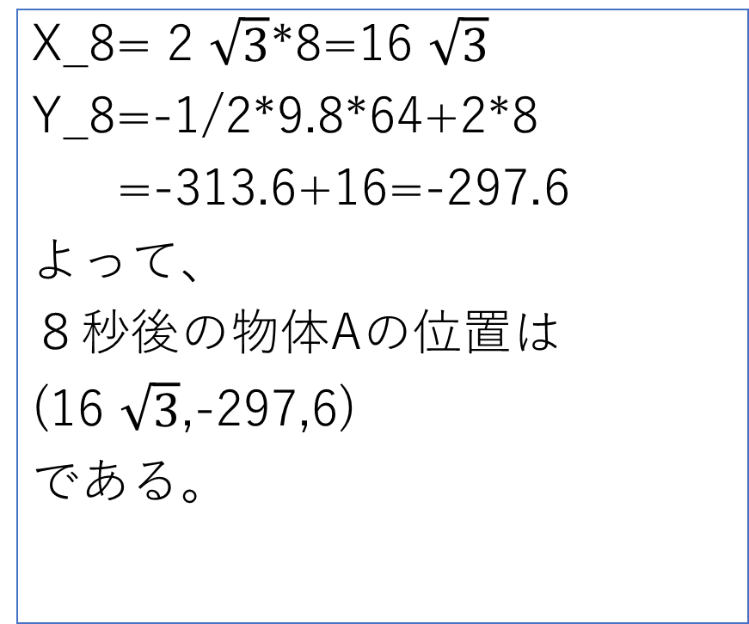
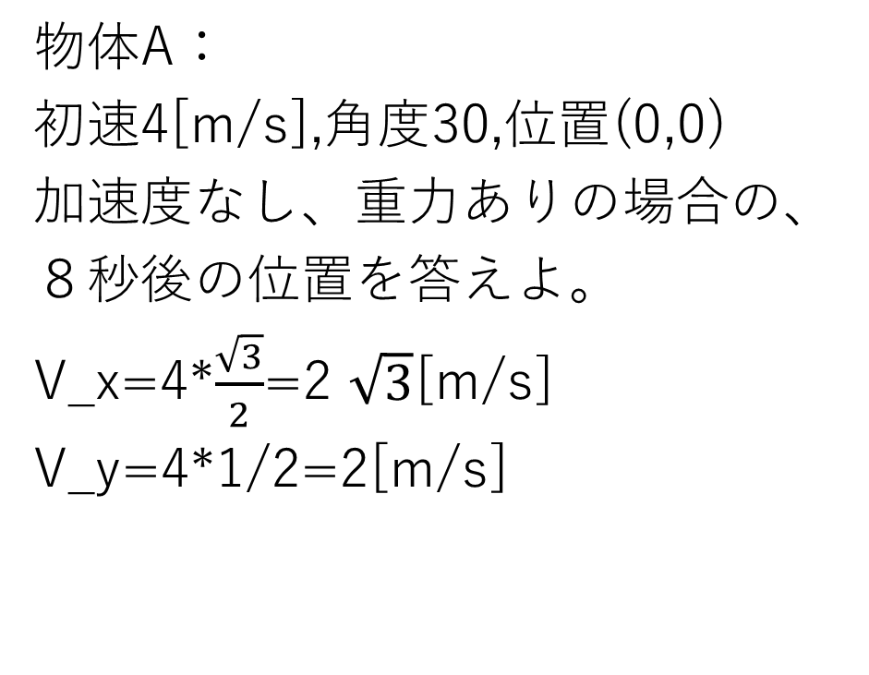
5章：放物運動ー簡単な例題
物体A：
初速4[m/s],角度30,位置(0,0)
加速度なし、重力ありの場合の、
８秒後の位置を答えよ。
V_x=4*$\frac{\sqrt{3}}{2}$=2 $\sqrt{3}$[m/s]
V_y=4*1/2=2[m/s]
X_8= 2 $\sqrt{3}$*8=16 $\sqrt{3}$
Y_8=-1/2*9.8*64+2*8
=-313.6+16=-297.6
よって、
８秒後の物体Aの位置は
(16 $\sqrt{3}$,-297,6)
である。

Slide 46
5章：放物運動 ー Unityでの実装
仕様１：
Scene名：Houbutu１
オブジェクト名：G
内容：
オブジェクトGを作成し、
斜め右上に動く運動をさせよ。
その際に速度は分解したもので考えよ。
（重力は考えなくて良い）
仕様２：
Scene名：Houbutu2
オブジェクト名：H
内容：
オブジェクトHを作成し、
放物運動させよ。
（初速度と角度は自由。物体は重力以外の加速度は持たない）

Slide 47
6章：まとめ
どうだったでしょうか？
物理の入り口も入り口でしたが、ゲーム制作において物理は避けて通れない事がよく理解できたことでしょう。
ぶっちゃけ
というレベルなんですが、
皆さんも私も無限に時間があるわけじゃないので、この辺で。
衝突とか光とかモーメントとか
最近のゲームに必須な要素はきっと学校側がやってくれると信じましょう。
「物理学を知らざる者は、
ゲーム作るべからず」
また会う日まで！
By:プラトン
知の巨人：アリストテレス

